Slide 1
Erasmus+
Istituto Comprensivo Carducci Paolillo, Cerignola, Italija
Mia Vokši, Anamarija Jusup, Ira Pavić, Korina Kalanj i Lara Grbac, 6.c

Slide 2
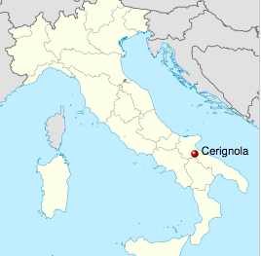
Geografija
Google maps – Cerignola leži na jugoistoku Italije
Cerignola je drugi po veličini grad u talijanskoj pokrajini Foggia u regiji Apulija od 56 816 stanovnika
Udaljena 30 km od Jadranskog mora

Slide 3
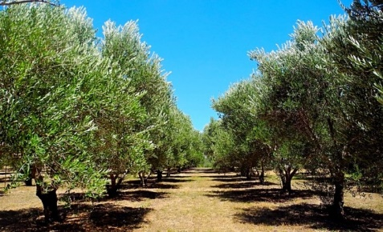
Cerignola je poljoprivredni kraj u kojem se proizvodi:
maslinovo ulje
vino
bademi
pšenica
zob i lan
PRIRODA
Vidjeli smo polja maslina, vinograde
Razne vrsta pšenice i drugih žitarica
U ulicama smo viđali stabala trešanja

Slide 4
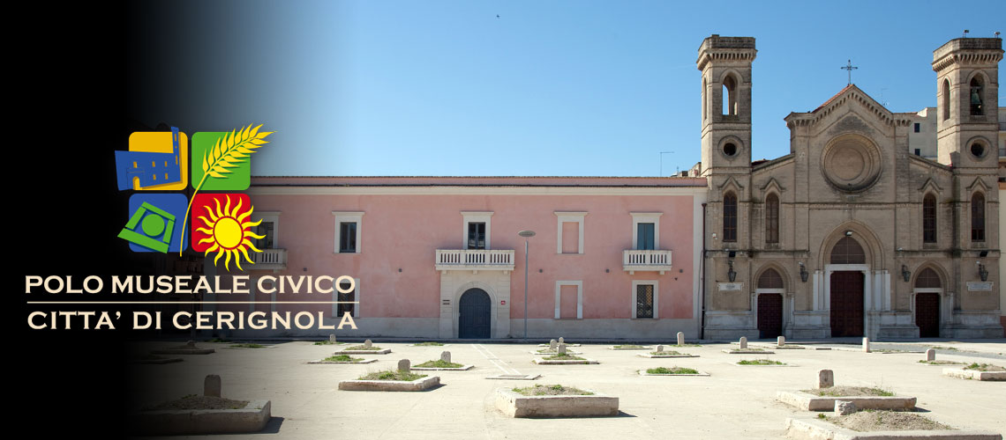
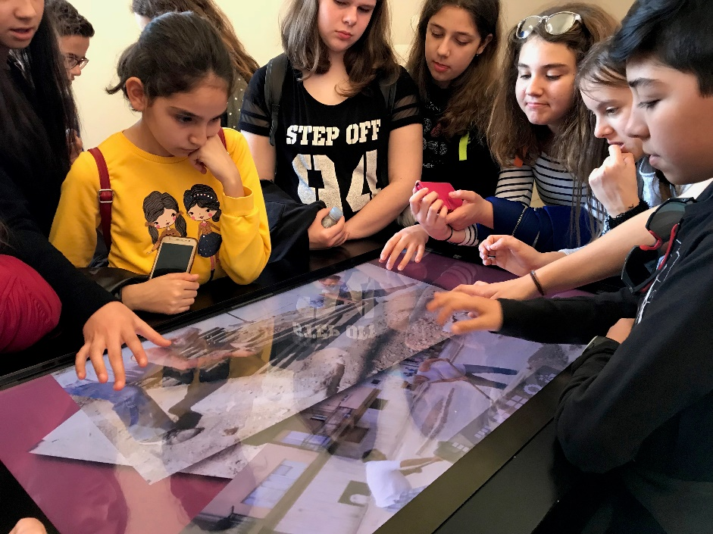
Povijest
Muzej pšenice u Cerignoli

Slide 5
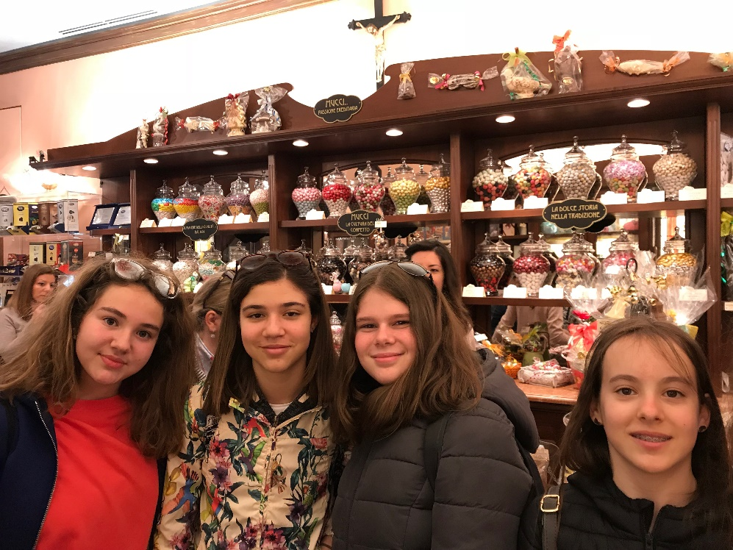
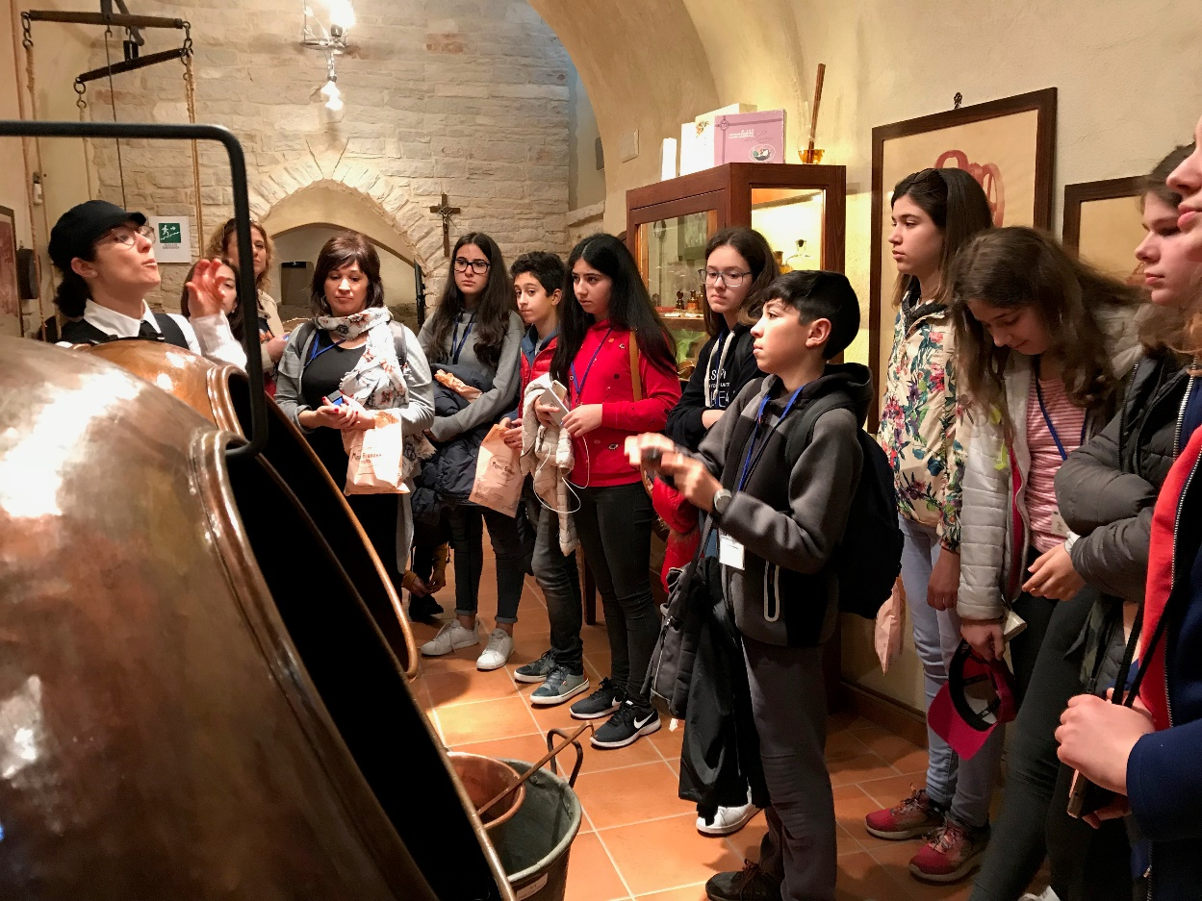
Tvornica konfeta Mucci Giovanni u Andriji

Slide 6
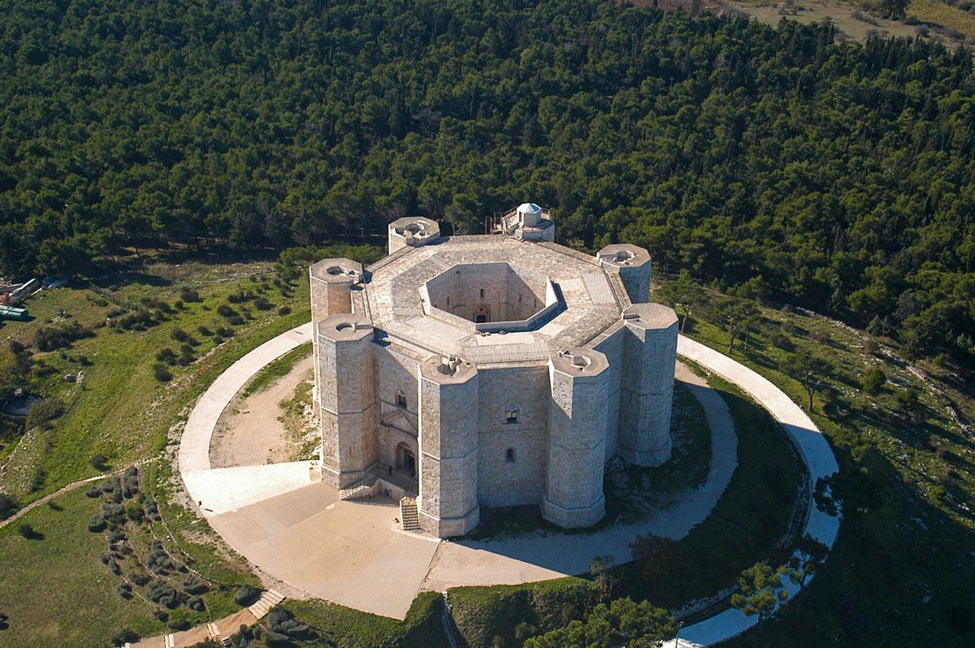
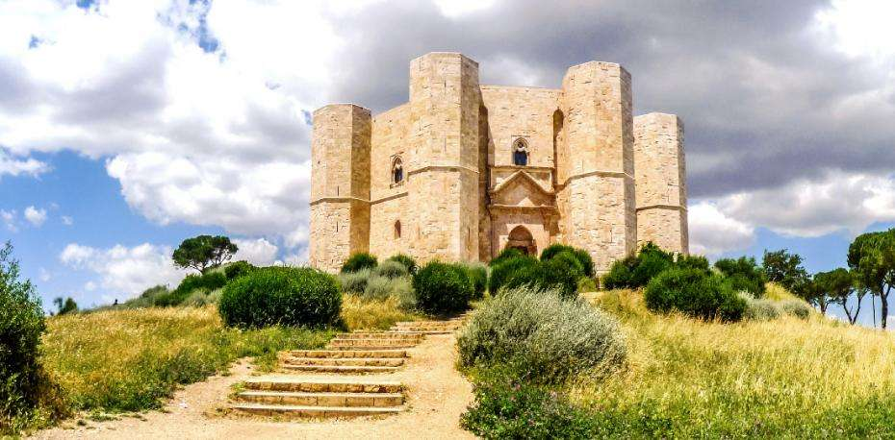
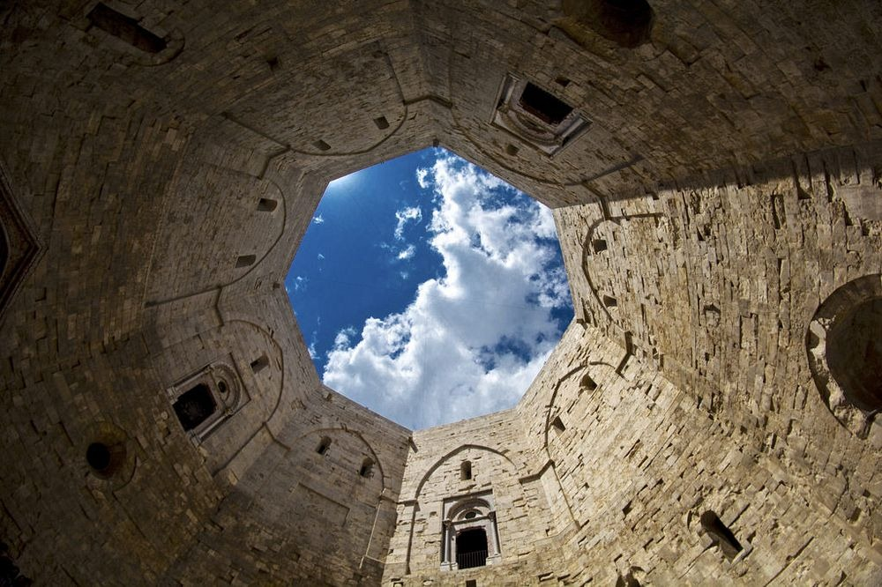
Castel del Monte
UNESCO-v popis svjetske baštine u Europi od 1996. g.

Slide 7
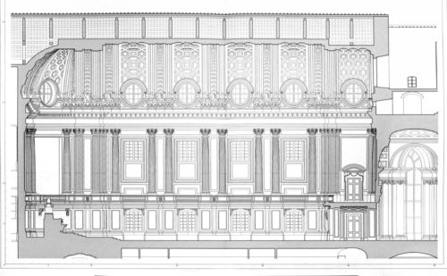
Tehnička kultura i Matematika

Slide 8
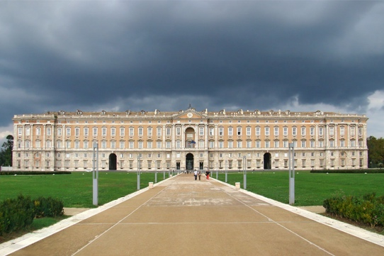
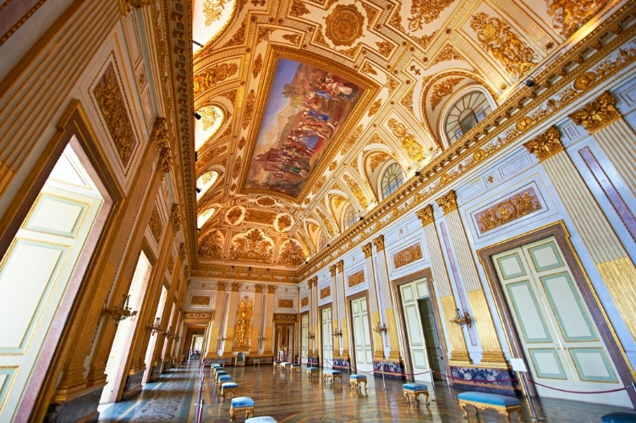
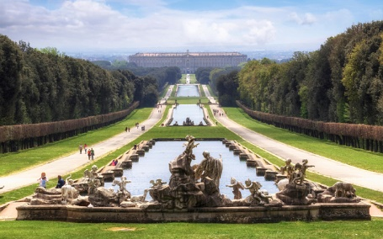
Royal Palace of Caserta
UNESCO-v popis svjetske baštine u Europi od 1996. g.

Slide 9
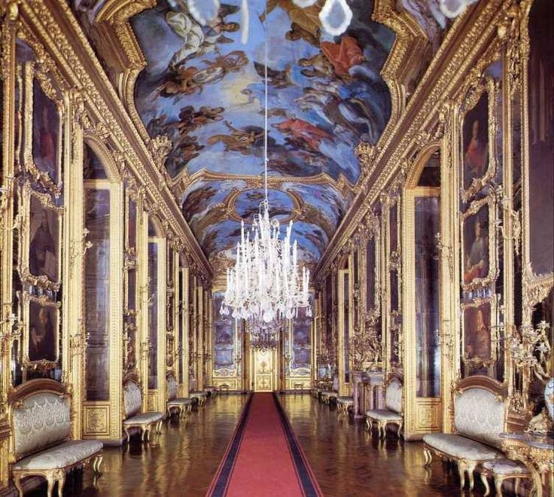
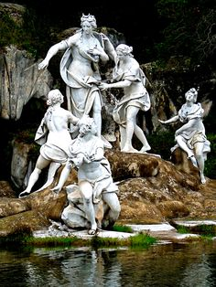
Likovna kultura

Slide 10
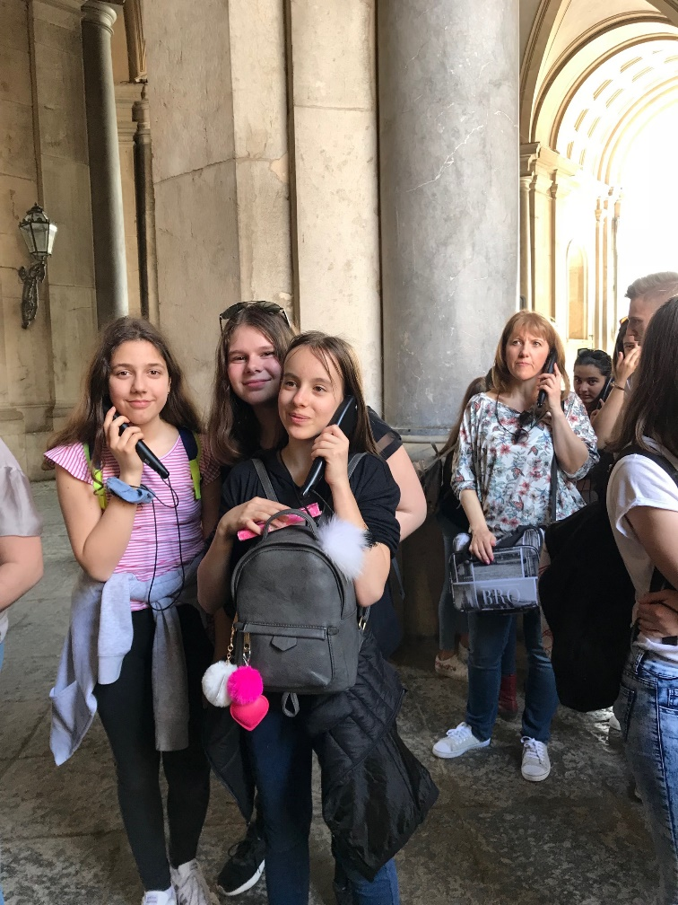
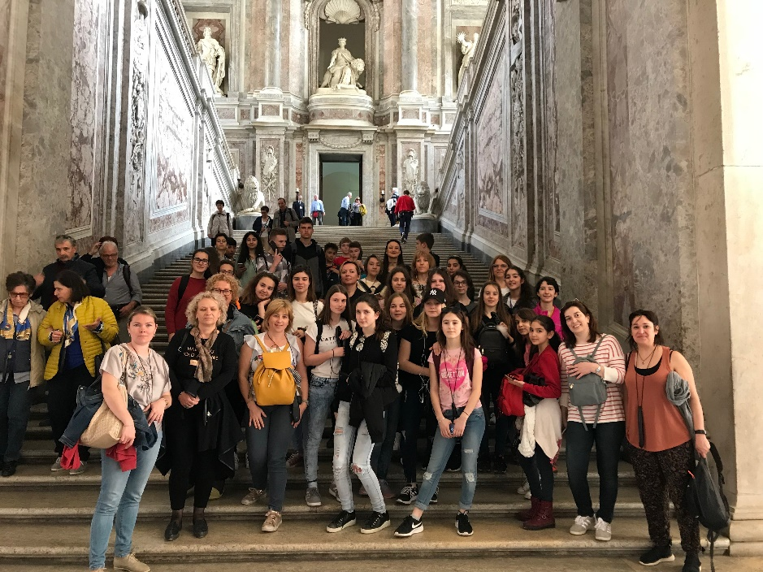
The Pope

Slide 11
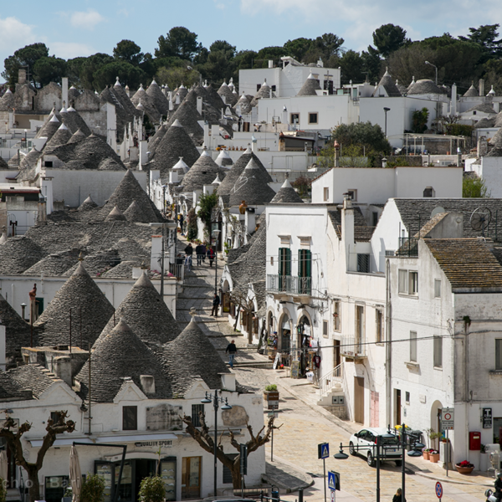
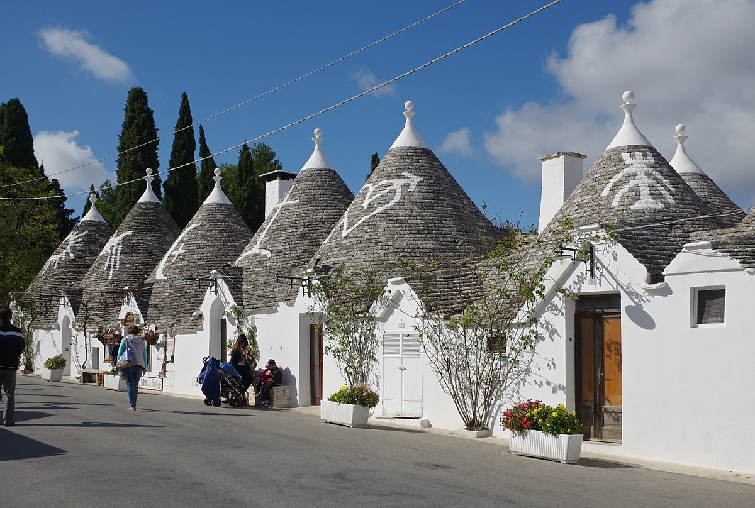
Alberobello
UNESCO-v popis svjetske baštine u Europi od 1996. g.

Slide 12
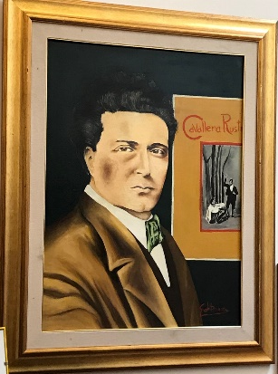
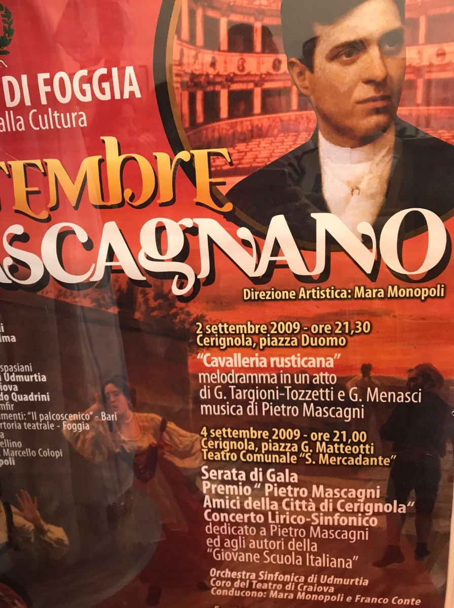
Glazbena kultura
nastala i prvi puta izvedena slavna opera Cavalleria rusticana 1890. (skladatelj Pietro Mascagni )
talijanski skladatelj Pasquale Bona

Slide 13
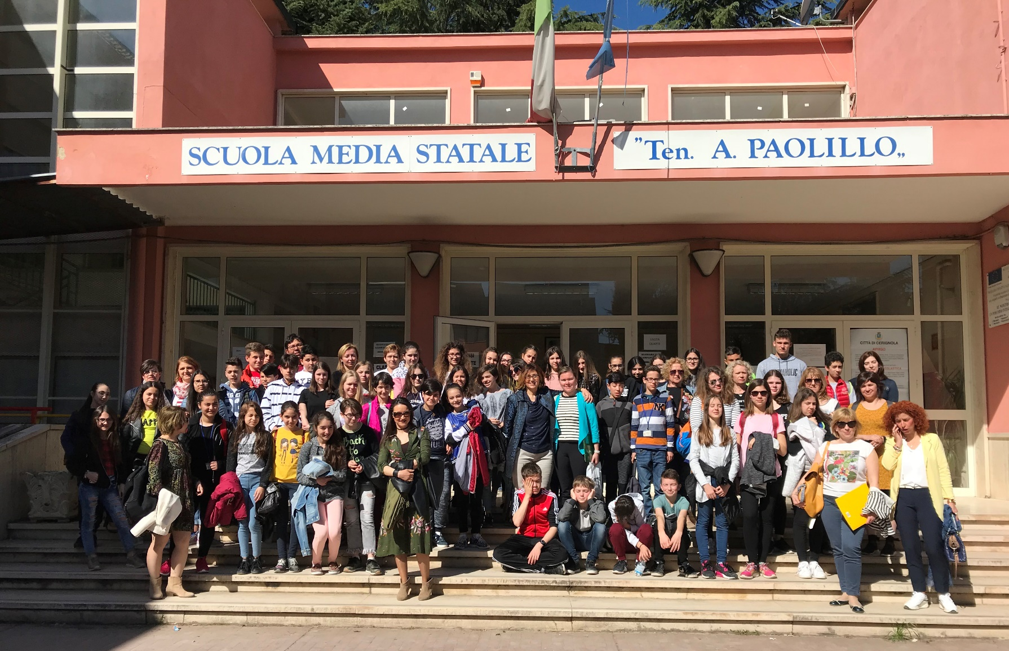

Slide 14
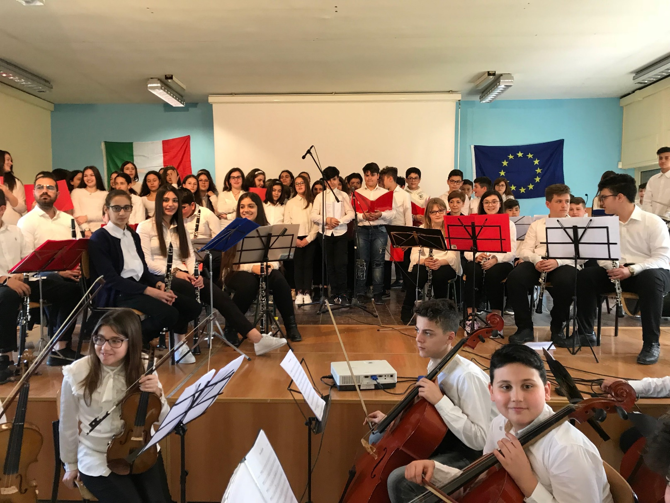

Slide 15
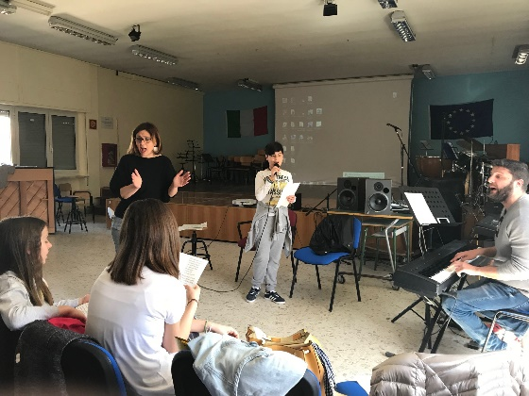
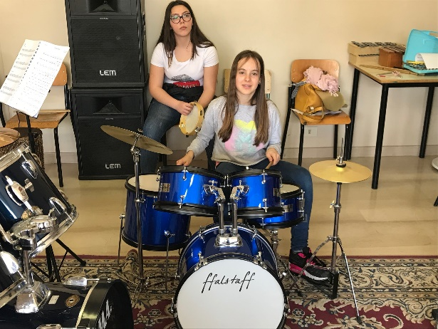
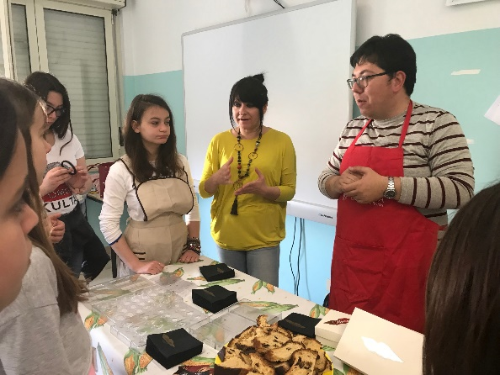
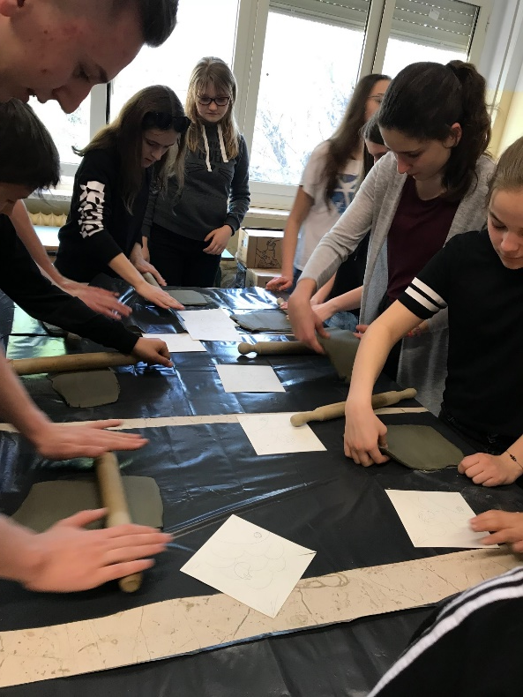
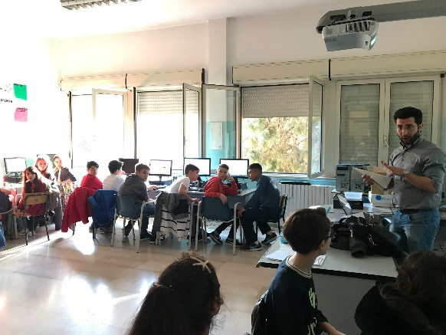
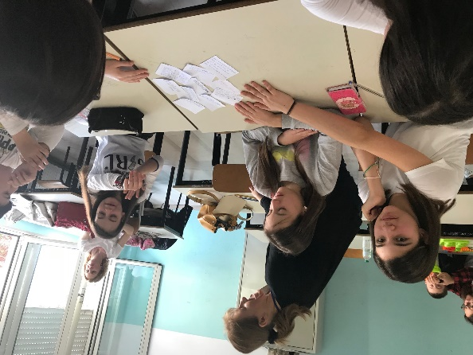
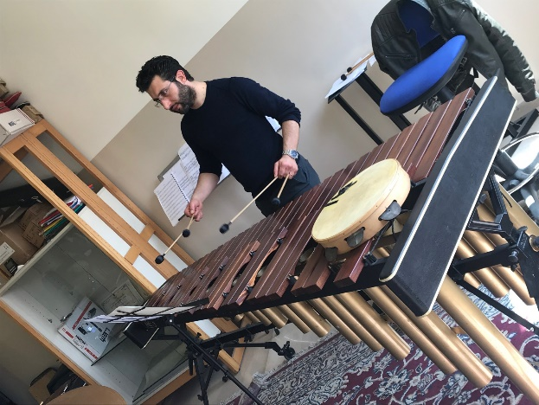
Radionice u školi
Likovna kultura
Čokolada s porukom
Radionica keramike
Pjevanje talijanske himne
Sviranje tradicionalne glazbe (Pizzica)
Pisanje nota Europske himne na računalu

Slide 16
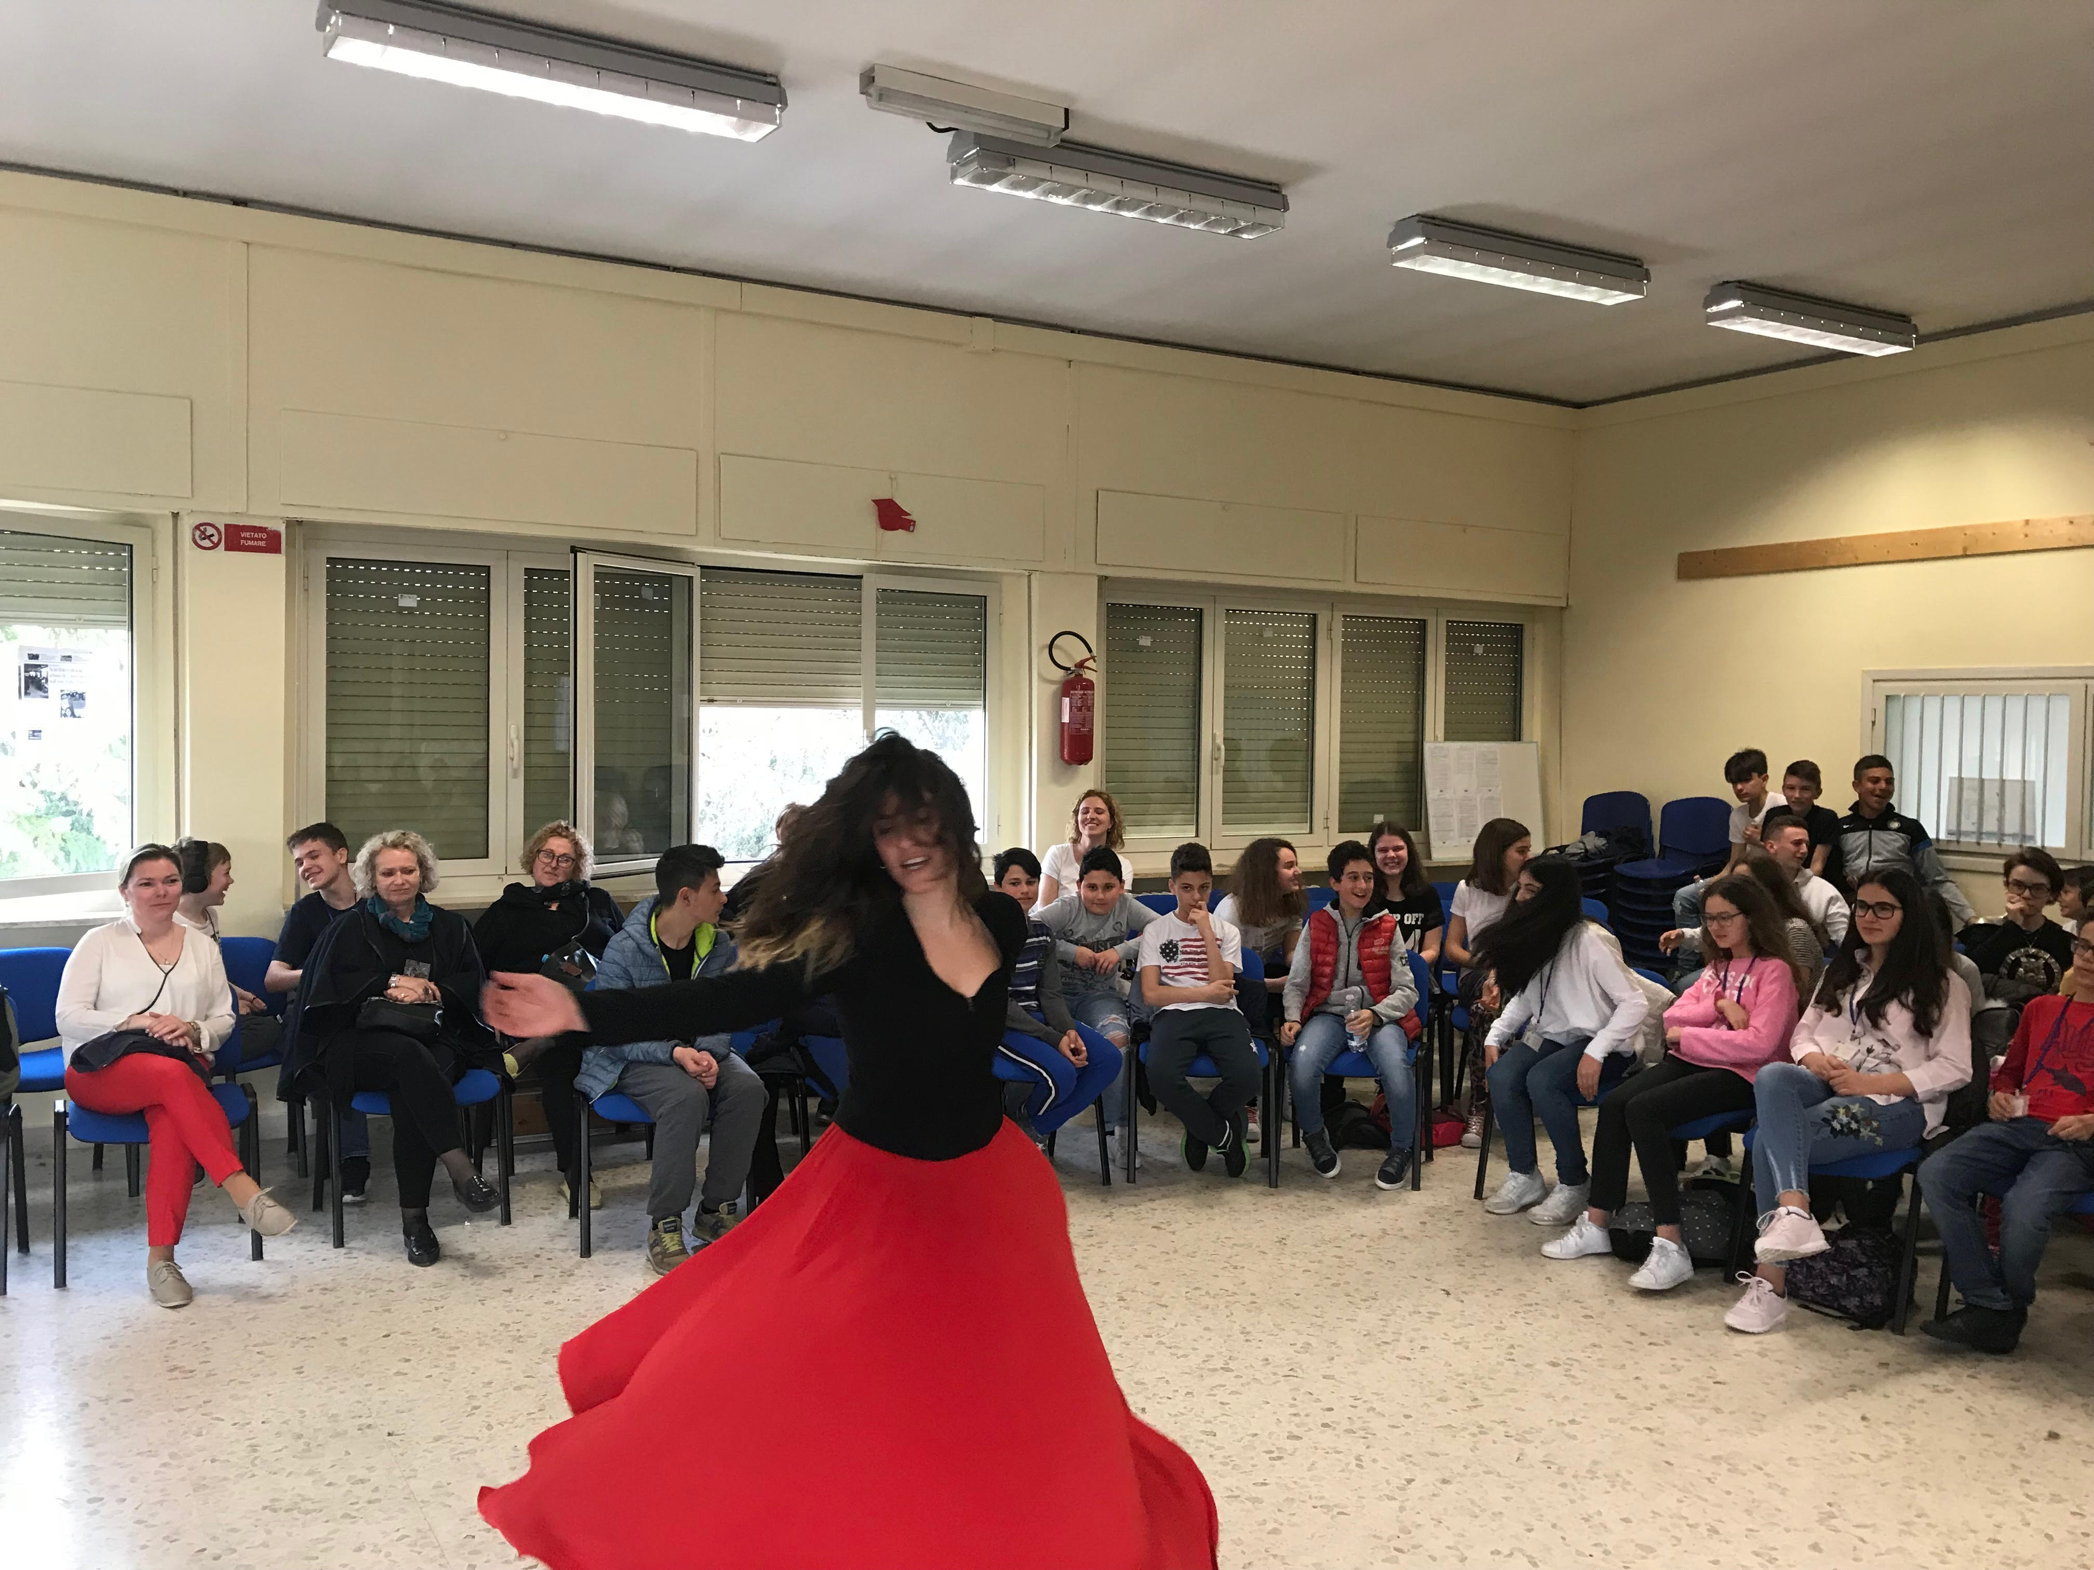
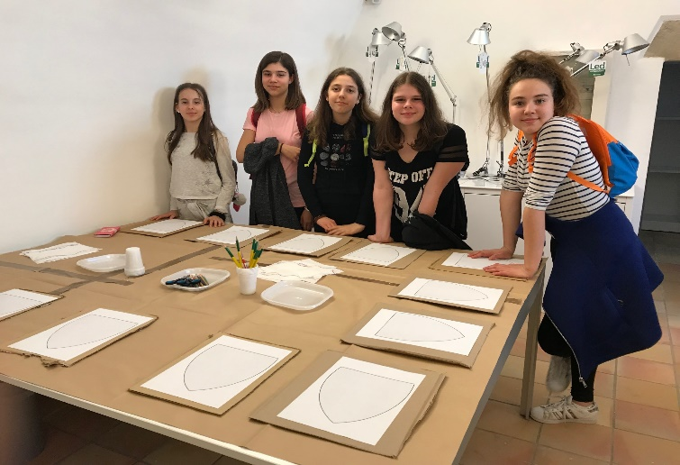
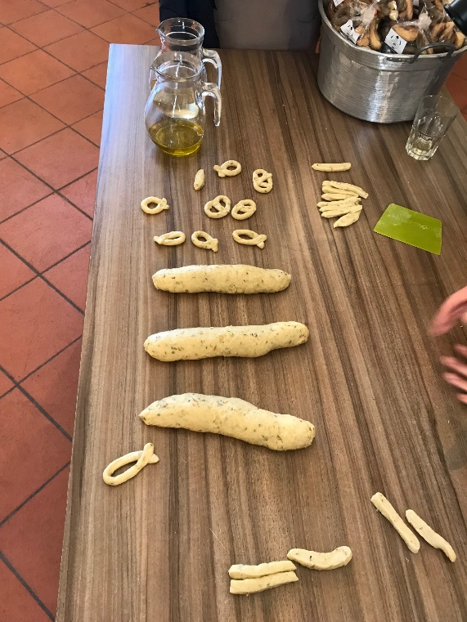
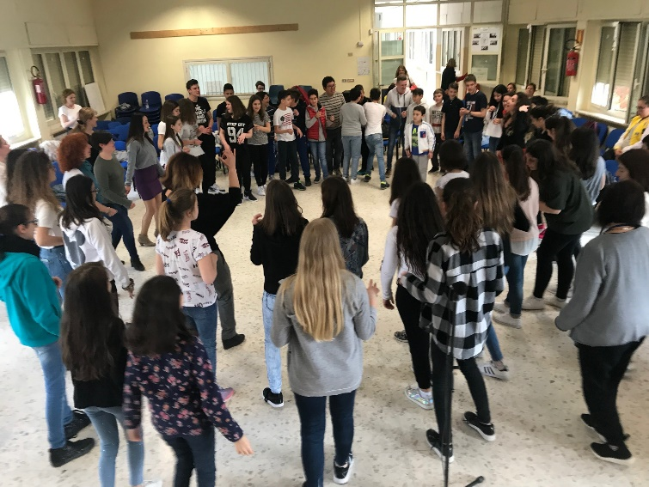
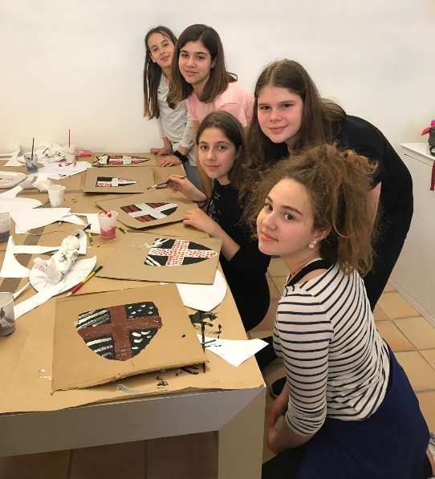
Način izrade tradicionalnog keksa TARALI
Torre Allemanna –
radionica u muzeju
Tradicionalni ples Pizzica

Slide 17
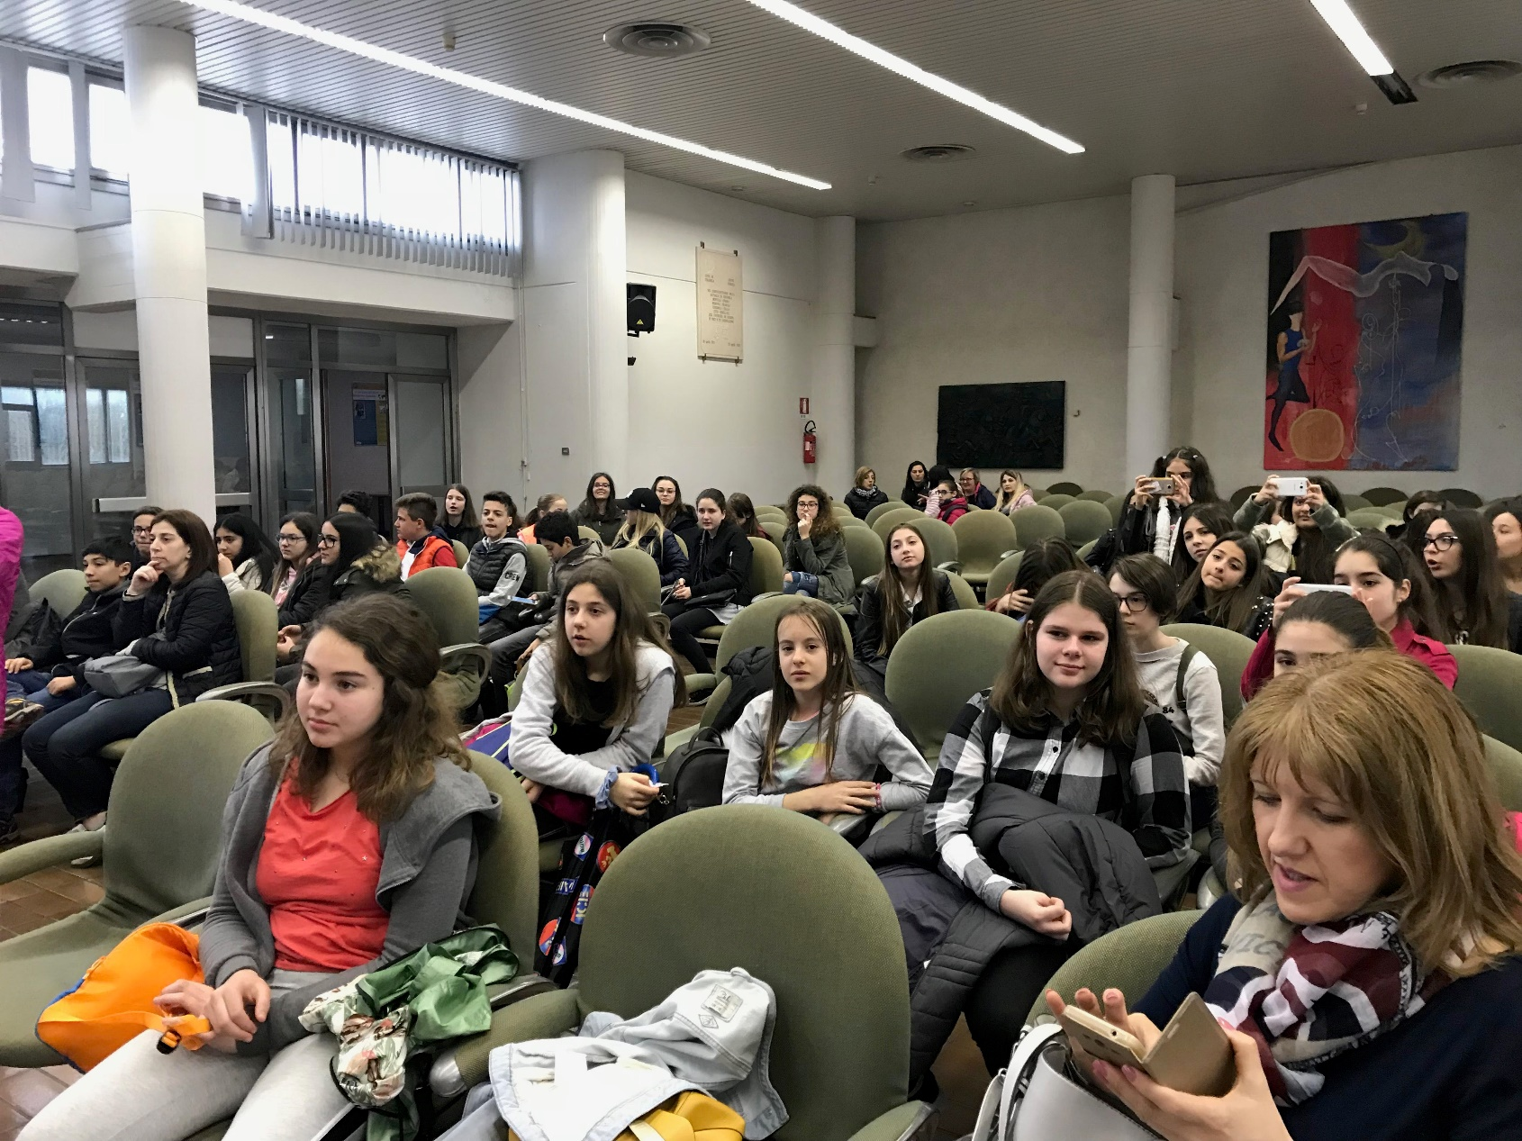
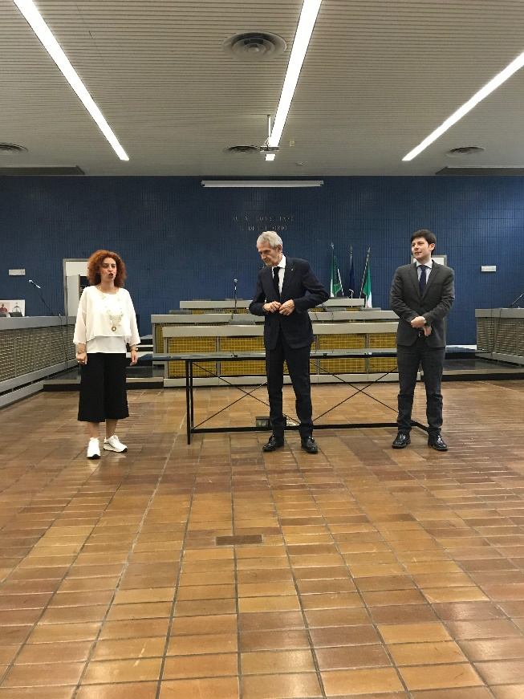
Građanski odgoj
Gradska vijećnica

Slide 18
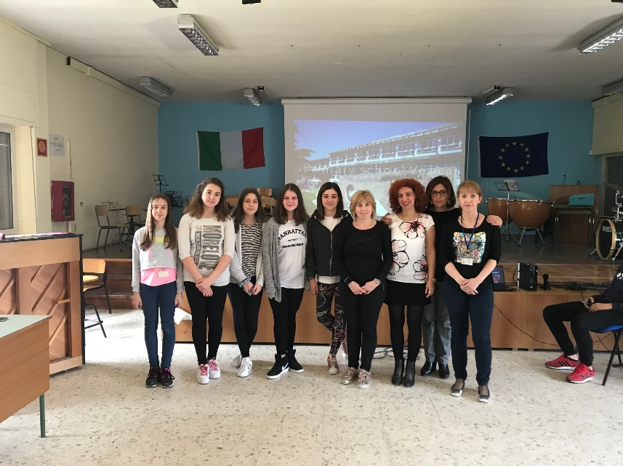
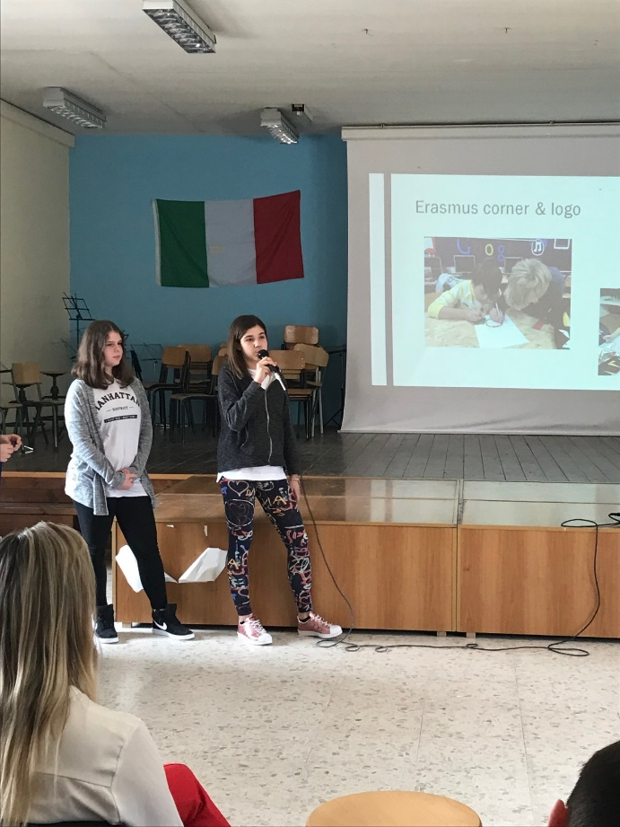
Engleski jezik
Predstavljanje škole i projektnih aktivnosti na engleskom jeziku
Pričali smo sa djecom iz drugih zemalja engleski jezik (Turska, Portugal, Češka)

Slide 19
Talijanski jezik
U Cerignoli je rođen čuveni talijanski filolog
Nicola Zingarelli (talijanski rječnik)
U obiteljima i u školi smo govorili talijanski
Pjevali smo talijansku himnu i pjesme
Gledali smo talijansku televiziju

Slide 20
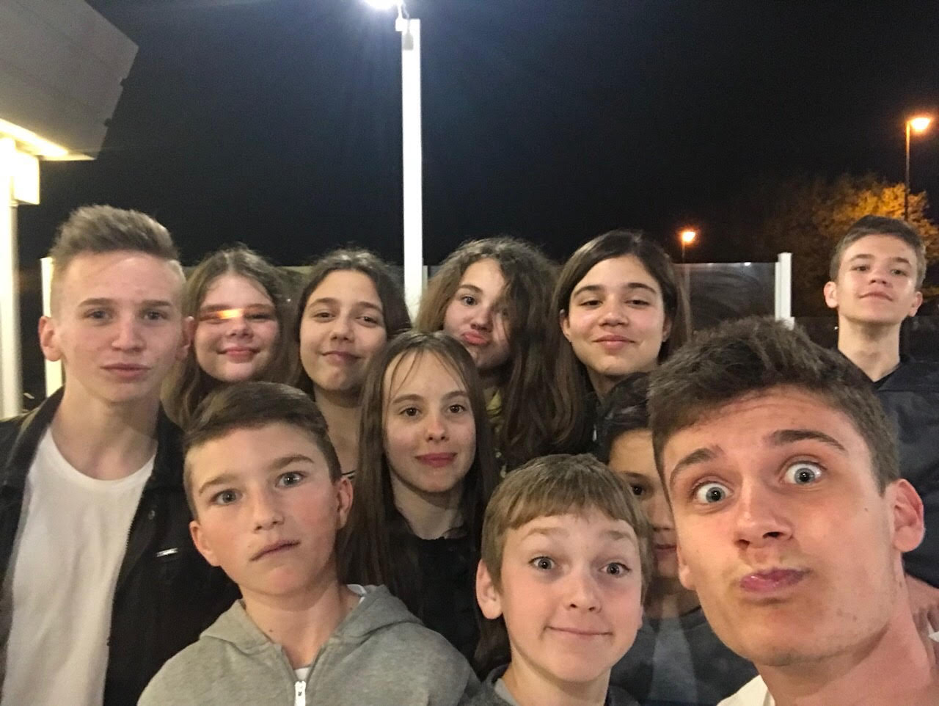
Hrvatski jezik
Talijane smo učili hrvatski jezik
Učili smo kajkavsko narječje s djecom iz Čakovca

Slide 21
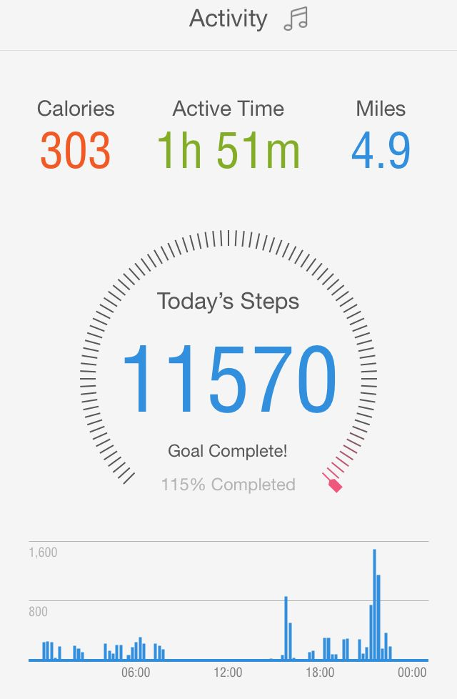
Matematika / TZK
Računanje potrošnje novaca – štednja
Preračunavanje valute (EUR - KN)
Izračunavanje visine i starost građevina
Mjerenje koraka
Potrošnja i unos kalorija

Slide 22
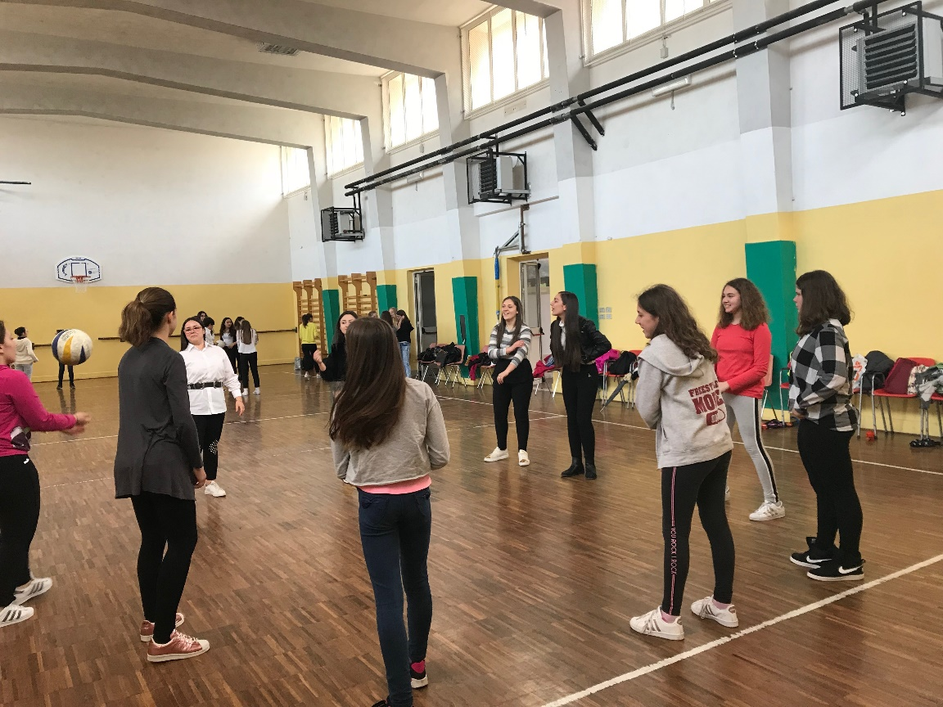
TZK
Svakodnevne duge šetnje
U školi smo igrali odbojku
Igrali smo nogomet sa domaćinima

Slide 23
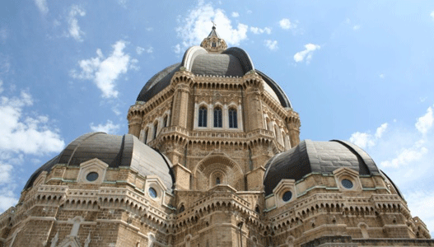
Vjeronauk
Nove vjere
Misa na talijanskom jeziku
Posjet katedrala

Slide 24
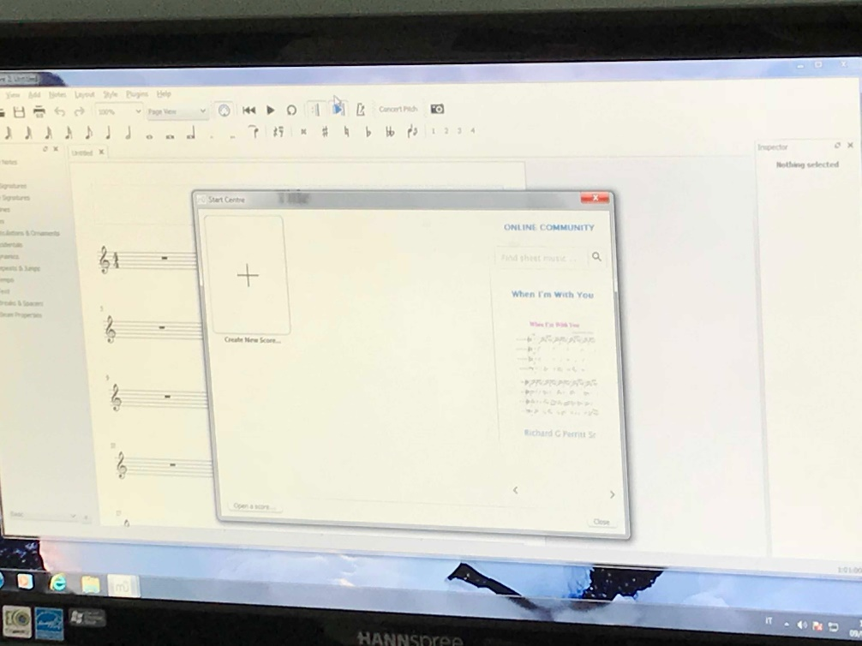
Informatika
Izradili smo prezentaciju na engleskom jeziku
Prezentirali smo svoju prezentaciju pred drugim učenicima
Imali smo radionice u programu za pisanje glazbe

Slide 25
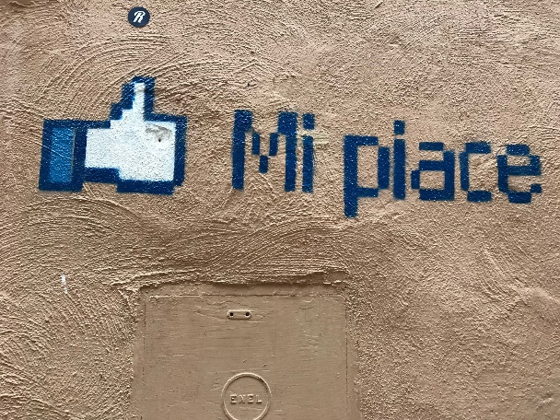
Dojmovi

